Slide 1
AWS: EC2_Install_Node-RED
v21.04.01

Slide 2
前置準備作業
一台可上網的電腦
Ubuntu / macOS / Windows 皆可
AWS: EC2 Install Ubuntu 安裝完成
EC2: Install Mosquitto MQTT Broker 安裝完成

Slide 3
Step 1. 登入到 AWS EC2
AWS: EC2 登入
EC2: For Ubuntu

Slide 4
Step 2. 安裝 Node-RED
在終端機執行下方指令以安裝 Node-RED
$ curl -sL https://deb.nodesource.com/setup_8.x | sudo -E bash
$ sudo apt-get install -y nodejs build-essential
$ sudo npm install -g --unsafe-perm node-red --allow-root

Slide 5
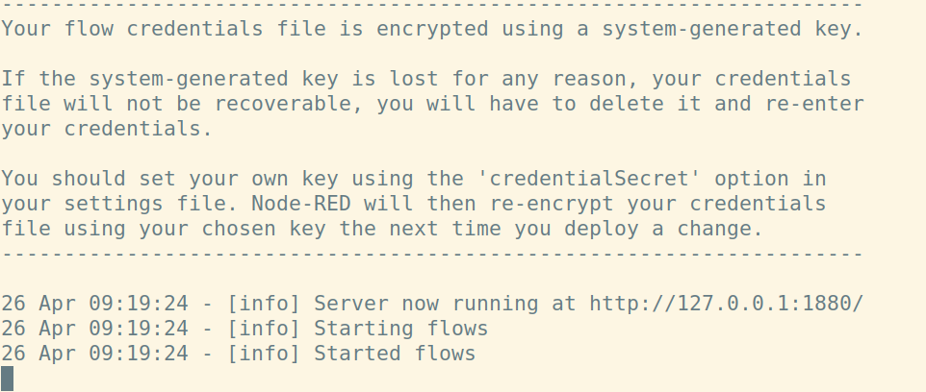
Step 3. 啟動 Node-RED
在終端機執行以下指令：啟動 Node-RED
$ node-red
（以上畫面為 Node-RED 啟動成功。）

Slide 6
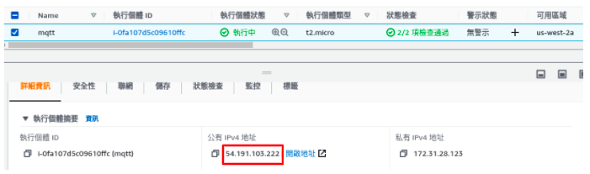
Step 4. 查看 AWS EC2 IP 位置
登入 AWS: EC2 查看。

Slide 7
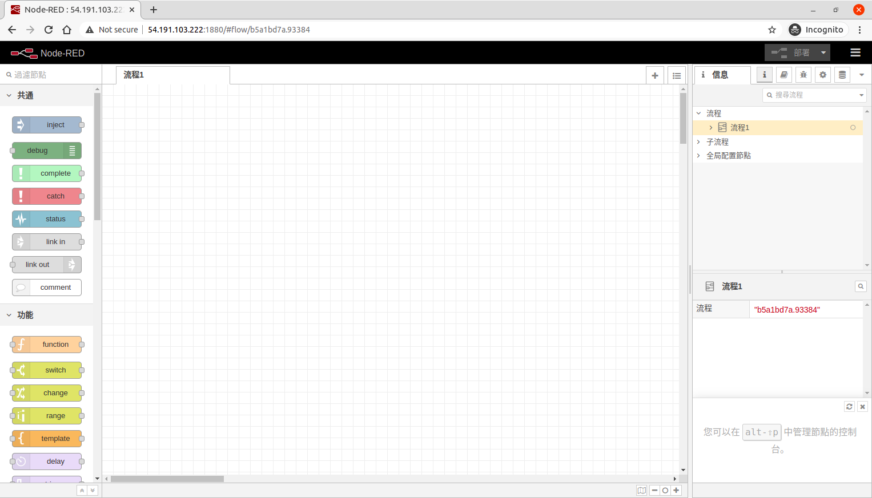
Step 4. 查看 AWS EC2 IP 位置
開啟 Chrome 瀏覽器
在網址列輸入上一步驟的 IP ，最後在加上 :1880。
例如：[IP]:1880

